Slide 1
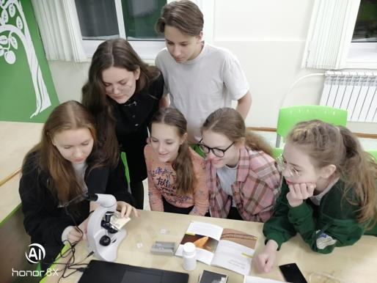
Формирование профессиональной компетентности в условиях функционирования центра «Точка Роста»
Подготовил презентацию учитель биологии и химии Амерханова А.И

Slide 2
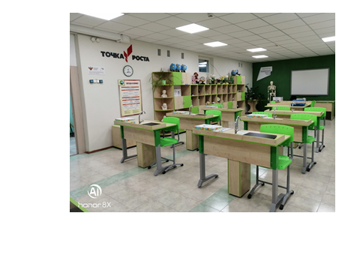
«Точка Роста» в кабинете биологии при ТМКОУ «Диксонская СШ»

Slide 3
«Точка Роста» – это уникальный проект
Глобальной целью проекта является создание такой среды обучения, которая позволила бы России войти в десятку стран с лучшим образованием в мире. Именно поэтому большое внимание в центрах «Точка роста» уделяют программам, которые развивают у школьников цифровые навыки. Кроме того, качественное образование помогает школьникам развиваться в соответствии с требованиями современного общества к квалифицированным специалистам на рынке труда.
Главная цель проекта - предоставить всем школьникам, независимо от места их проживания, равные возможности на получение качественного и конкурентоспособного образования.

Slide 4
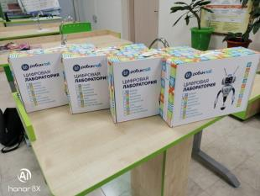
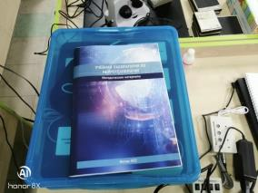
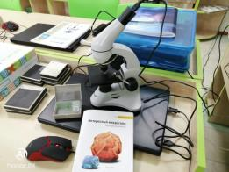
Оборудование «Точки Роста»в кабинете биологии
Цифровые лаборатории по биологии, химии, экологии, физиологии, нейротехнологии.
Электронный микроскоп
ЦЛ «РобикЛаб»
ЦЛ « DigiLab - Радуга»
«Levenhuk»

Slide 5
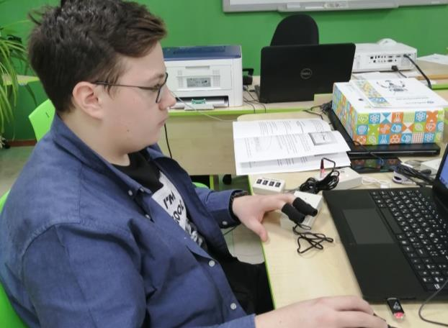
В чем преимущества оборудования «Точки Роста» ?
Эксперименты с использованием оборудования Т.Р. позволяют активизировать формы изучения по естественным наукам, развивать практические учебно- познавательные умения, лучше усвоить программный материал, ознакомиться с основными принципами измерения физиологически важных параметров.

Slide 6
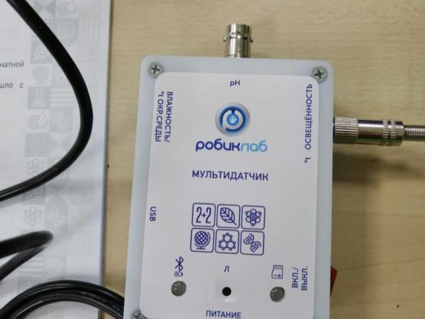
Датчики и мультидатчики.
Комплекты датчиков позволяют проводить эксперименты, лабораторные работы и практикумы по естественным наукам. Датчики легки в усвоении, интуитивно понятны, что позволяет использовать их при проведении самостоятельных проектно- исследовательских работ.

Slide 7
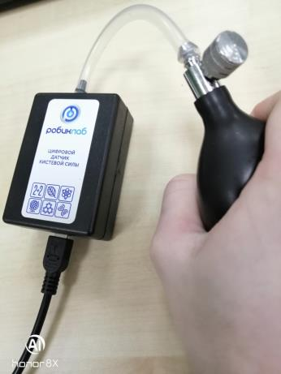
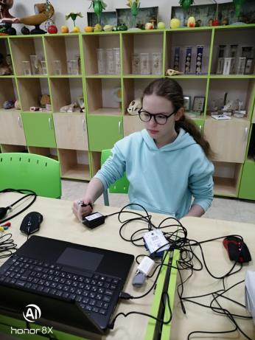
Измерение кистевой силы .

Slide 8
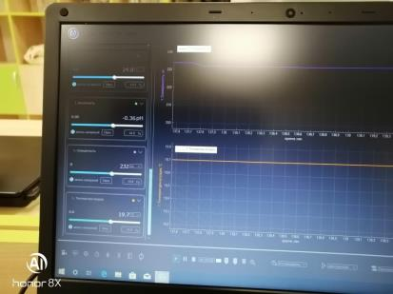
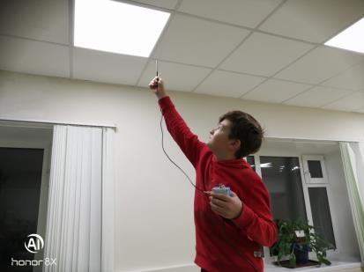
Измерение освещенности кабинета.

Slide 9
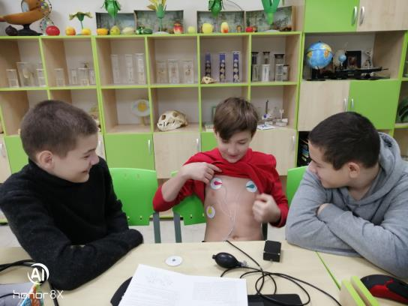
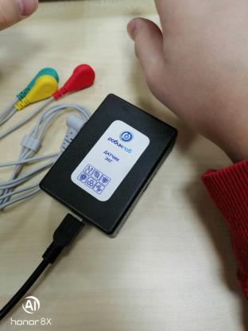
Измерение ЭКГ сердца человека

Slide 10
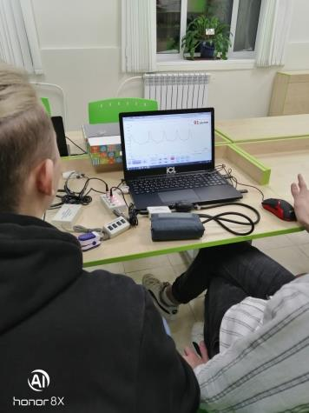
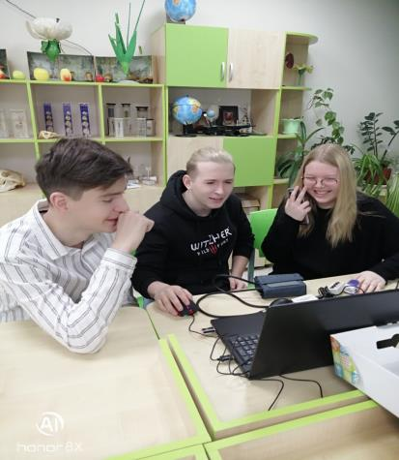
Измерение пульса человека

Slide 11
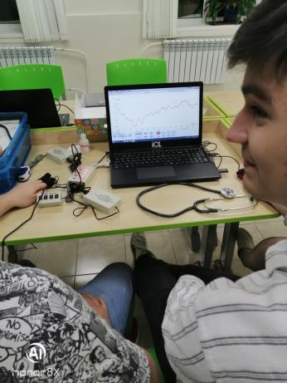
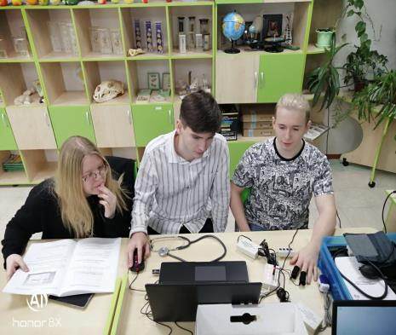
Измерение КГР ( аналог полиграфа- детектора лжи)

Slide 12
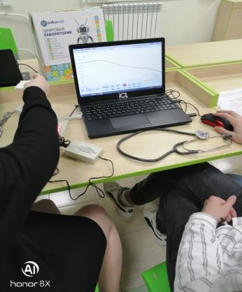
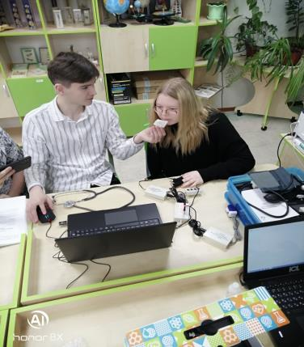
Измерение КГР при раздражении обонятельных рецепторов (активность СНС снизилась)

Slide 13
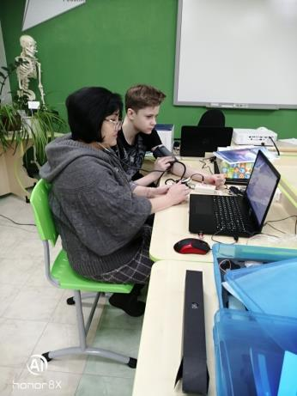
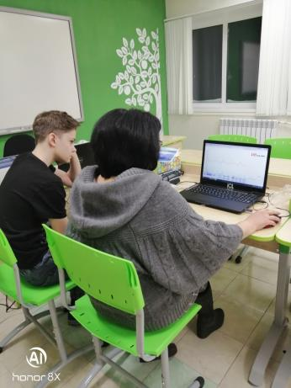
Измерение АД после физической нагрузки

Slide 14
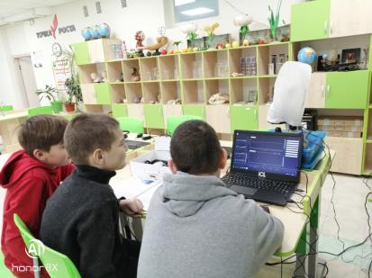
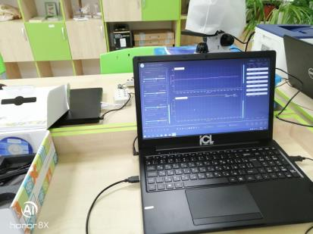
Измерение температуры и влажности воздуха и определение точки росы.

Slide 15
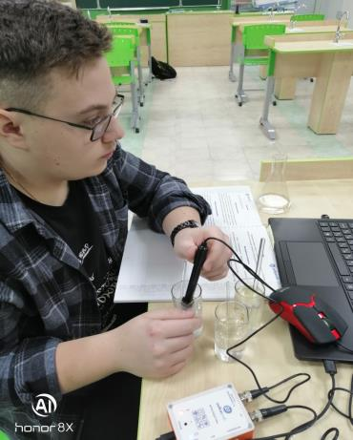
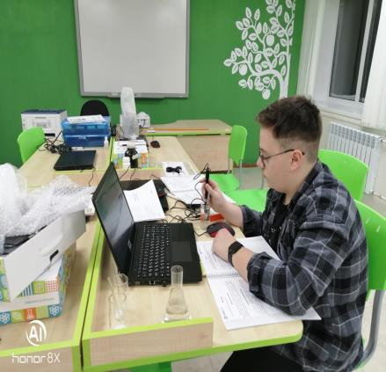
Исследование рН растворов

Slide 16
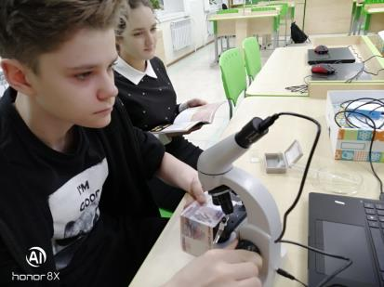
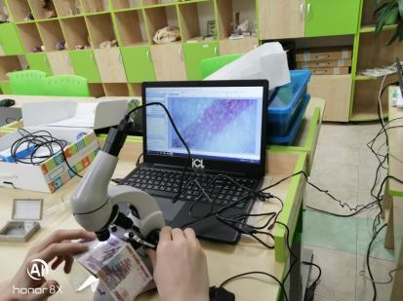
Рассматривание водяных знаков на купюре под Э.М.

Slide 17
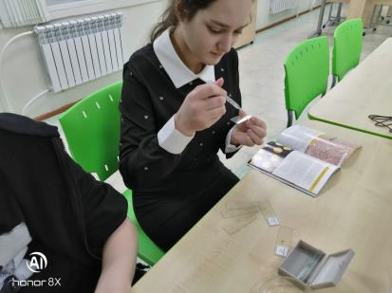
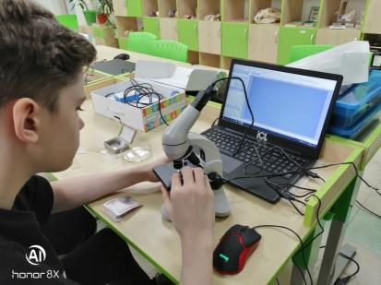
Обнаружение остатков жизнедеятельности обитателей в аквариумной воде.

Slide 18
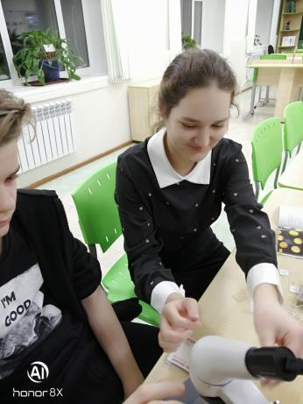
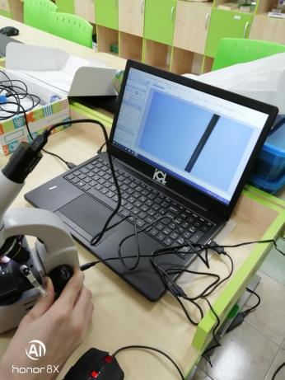
Рассматривание волоса под увеличением

Slide 19
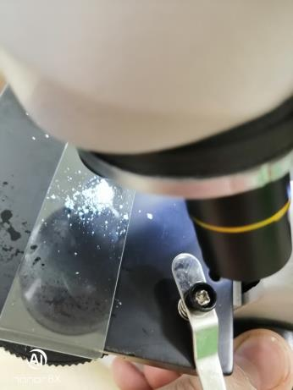
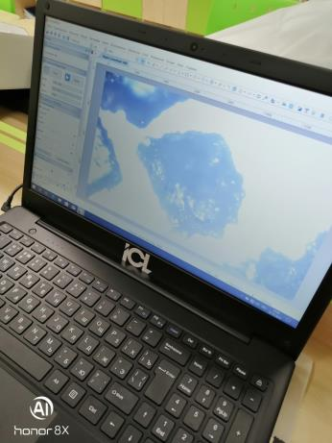
Изучение структуры кристаллов сахара и медного купороса

Slide 20
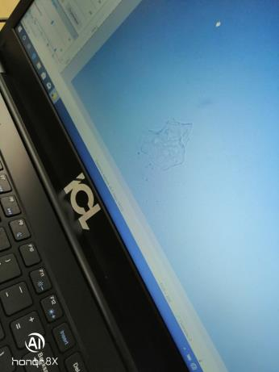
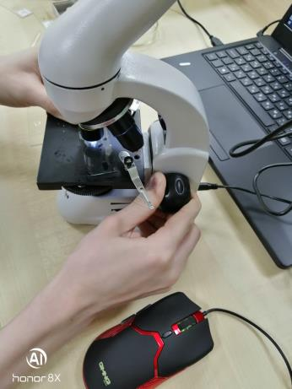
Эпителий слизистой ротовой полости человека.

Slide 21
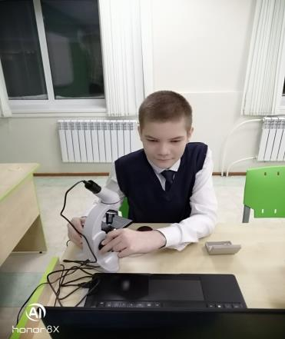
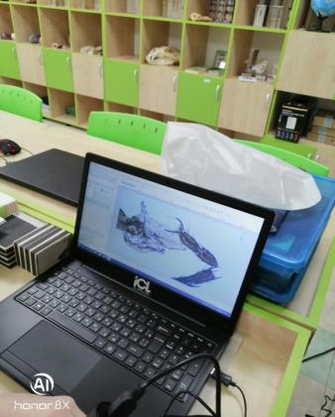
Рассматривание готового микропрепарата «Конечности членистоногого»

Slide 22
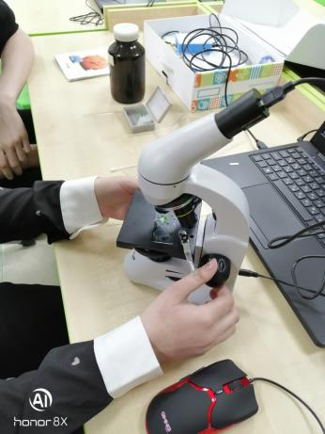
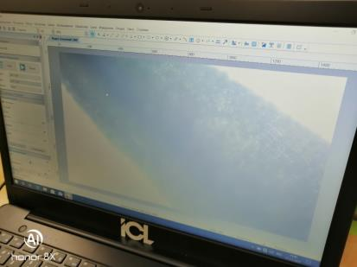
Паренхима листа Элодеи

Slide 23
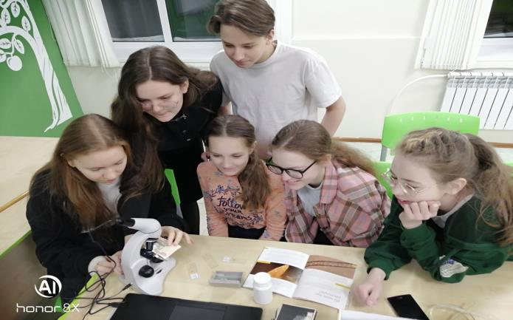
«Точка Роста»- это большие возможности для развития интереса к проектной и исследовательской деятельности!

Slide 24

Спасибо за внимание!

